Slide 1


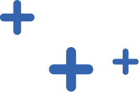
Programación Orientada a Objetos (POO)
Object-Oriented Programming (OOP)

Slide 2

POO
Importancia
La POO no sólo es muy útil para elaborar sistemas de cómputo complejos sino que también es la base para el desarrollo de aplicaciones web. Los empleos para los programadores web están muy bien remunerados hoy en día debido al predomino que tiene Internet.
Los casos de estudio que se incluyen favorecen el desarrollo de las habilidades analíticas y de comprensión que el estudiante requiere para trabajar con el paradigma orientado a objetos.

Slide 3
POO
Paradigma de la POO
Un paradigma es una metodología que intenta unificar y simplificar la manera en que se resuelve un cierto grupo de problemas.
En el contexto de la programación, un paradigma es un conjunto de principios y métodos que sirven para resolver los problemas a los que se enfrentan los desarrolladores de software al construir sistemas grandes y complejos

Slide 4
POO
Tipos de Paradigmas
Estructurado:
Se basa en estructuras de control de flujo de programa (por ejemplo, si/entonces/si no, para y mientras). No se hacen "saltos" de un lugar a otro dentro de una rutina. De esta manera, los programas son más fáciles de entender.

Slide 5
POO
Tipos de Paradigmas
Funcional:
Se programa con funciones y sus llamados correspondientes. El código con funciones pequeñas queda muy claro y promueve la reutilización.

Slide 6
POO
Tipos de Paradigmas
Orientado a objetos:
Los programas trabajan con base en unidades llamadas objetos, los cuales siguen una serie de principios que veremos más adelante.

Slide 7
POO
Ventajas de la POO
El paradigma orientado a objetos es útil cuando el sistema se modela de forma casi análoga a la realidad, porque así se simplifica el diseño de alto nivel.
Esta analogía permite que los programadores tengan más claro cuál es el papel de cada porción del programa y de los datos, lo que facilita la creación y el mantenimiento del sistema.

Slide 8
POO
Ventajas de la POO
Además, se promueve la reutilización, pues las similitudes entre objetos se programan sólo una vez en forma abstracta y el programador concentra su esfuerzo en las diferencias concretas.
En la POO podemos, por ejemplo, diseñar el código para un botón virtual genérico que detecta el "click" del mouse y llama a una función. El código del botón se reutiliza cada vez que queremos crear un botón, pero con características particulares para cada caso.

Slide 9
POO
Ventajas de la POO
También se mejora el desarrollo de software a gran escala. Los equipos de programadores trabajan sobre objetos diferentes y, posteriormente, se integra el trabajo de todos haciendo uso de las interfaces (la cara hacia afuera) de los objetos.

Slide 10
POO
Comparativa
Programación estructurada | Programación orientada a objetos
Problemas de naturaleza algorítmica (dada cierta entrada se produce una cierta salida) | Desarrollo de aplicaciones web y otros sistemas que se presten al modelado de objetos
Se basa en estructuras de datos | Se basa en objetos, que tienen un estado y un comportamiento
La información fluye a través de las estructuras y de llamados a funciones | Hay interacciones entre los objetos (comunicándose por medio de intercambio de mensajes)

Slide 11
POO
Mundo real
OOP: define los programas en términos de clases de objetos, los objetos son entidades que combinan estado (datos y valores), comportamiento (métodos o procedimientos) e identidad (nombre del objeto que lo diferencia del resto).
Esta técnica es utilizada para crear aplicaciones informáticas extensas en base a objetos del mundo real denominados entidades.

Slide 12
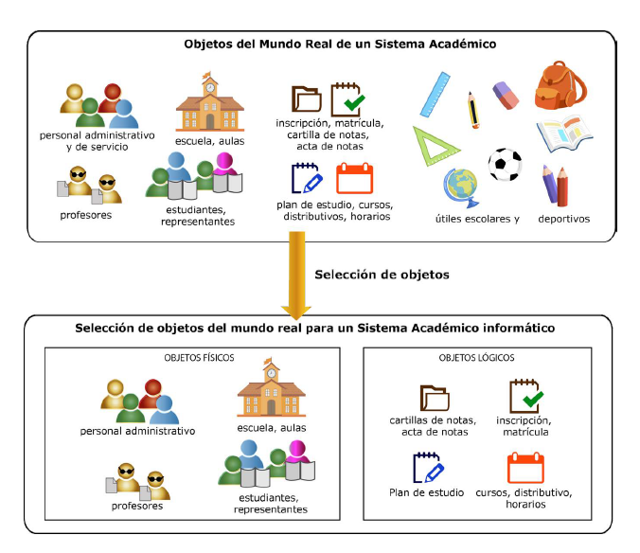
POO

Slide 13
POO
Clases
Pilar fundamental dentro de la POO. Permitir abstraer los datos (atributos / características) y sus operaciones (métodos / funciones) asociadas como una “caja negra”.
Una clase es la descripción de un conjunto de objetos similares, consta de atributos y métodos que resumen las características comunes de dicho conjunto.

Slide 14
POO
Objetos
En la POO, un objeto es una entidad virtual (o entidad de software), con atributos y métodos que simulan las propiedades del objeto.
Desde el punto de vista del mundo real, un objeto tiene dos propiedades esenciales: un estado y un comportamiento.

Slide 15
POO
Objetos
Estado de un objeto:
Son los datos asociados con el objeto, los cuales indican su situación interna en un momento dado, por ejemplo: velocidad, calificación, color, capacidad, encendido/apagado, saldo, etc.
Comportamiento de un objeto:
Es la manera en la que el objeto responde a estímulos del exterior, por ejemplo, lo que sucede cuando se oprime el botón “inicio”, lo que sucede cuando se hace un retiro de una cuenta bancaria o cuando se oprime el botón “reiniciar” en un contador.

Slide 16
POO
Objetos
Desde el punto de vista computacional:
Los atributos: Son los datos que pertenecen al objeto y que representan el estado de éste, en función de los valores que tienen.
Los métodos: Definen el comportamiento del objeto y son funciones que se pueden invocar desde otros objetos. Los métodos pueden modificar el estado del objeto cuando cambian el valor de alguno de los atributos, por ejemplo:

Slide 17
POO
Objetos
Objeto: cuenta bancaria
Atributos | Métodos
Nombre | Crear/Eliminar cuenta
Apellidos | Consignar/Retirar/Trasferir dinero
Dirección | Consultar datos
Correo electrónico | Actualizar datos
Saldo | Asignar privilegios
Tipo de cuenta | CRUD (Create/Read/Update/Delete)

Slide 18
POO
Objetos lógicos
Son intangibles, creados por la necesidad del hombre para plasmar la información en forma textual o gráfica. Ejemplos:
Elementos de interfaz gráficos de usuario: ventanas, botones, íconos, menús, etc.
Estructura de datos: arreglos estáticos, matrices, estructuras, listas enlazadas, pilas, colas, árboles, grafos, etc.
Tipos de datos definidos por el usuario: números complejos, fechas, puntos de un plano, etc.

Slide 19
POO
Abstracción e Instanciación
Abstracción
El proceso de abstracción consiste en identificar o seleccionar entidades u objetos reales con similares características (atributos) y comportamientos (métodos); luego, se crean las clases que vienen a ser los modelos o plantillas (molde )donde se definen los “datos miembro” (atributos) y las “funciones miembro” (métodos).

Slide 20
POO
Abstracción e Instanciación
Instanciación
El proceso de instanciación implica crear objetos a partir de clases (usando el método constructor).
Para instanciar objetos en la aplicación informática es necesario contar con el modelo de clases. Los objetos informáticos son instancias (copia exacta) de clases con espacio en memoria para leer, escribir, y/o procesar sus atributos a través de sus métodos (get, set, otras funciones).
Una vez que el objeto está creado, éste posee identidad, estado (datos con valores o atributos) y comportamiento (métodos que actúan sobre los propios datos).

Slide 21
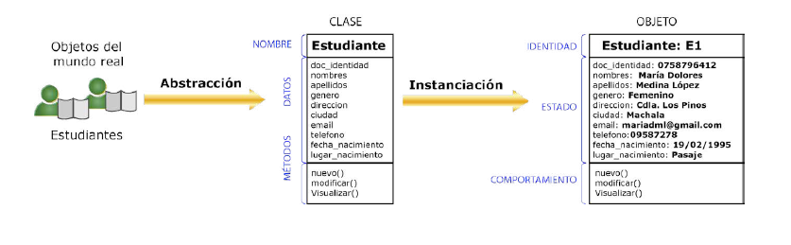
POO
Abstracción e Instanciación

Slide 22
POO
¡Fin!

